Slide 1
Коллегия управления образования Администрации города Иванова
21 февраля 2018 года
МАОУ Лицей №21
2018

Slide 2
Совершенствование образовательной среды в контексте Стратегии развития воспитания в Российской Федерации до 2025 года и повышение эффективности воспитательной работы

Slide 3
О промежуточных результатах плана мероприятий по реализации в 2017-2020 годах на территории города Иванова Стратегии развития воспитания в Российской Федерации на период до 2025 года за 2017 год
Начальник управления образования Е.А. Юферова
2018

Slide 4
Цель Стратегии –
- основные направления развития воспитания, механизмы и ожидаемые результаты;
- успешная социализация детей;
- самоопределение в мире ценностей и традиций многонационального народа Российской Федерации;
- межкультурное взаимопонимание и уважение.

Slide 5
Задачи Стратегии -
- объединение усилий общественных институтов по воспитанию подрастающего поколения;
- обеспечение поддержки семейного воспитания на основе повышения педагогической компетентности родителей;
- повышение эффективности воспитательной деятельности;
формирование инфраструктуры, содействующей успешной социализации детей и интегрирующей возможности межведомственного взаимодействия;
обеспечение равного доступа к инфраструктуре воспитания детей.

Slide 6
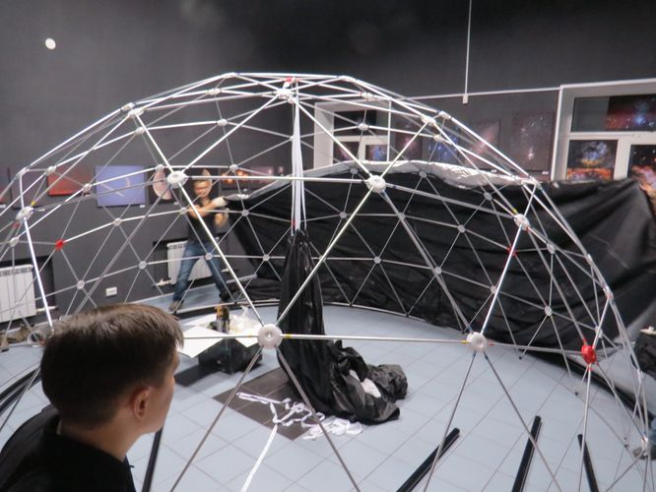
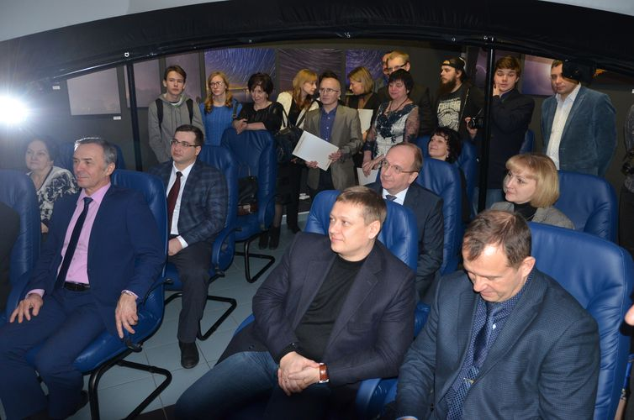
Открытие планетария

Slide 7
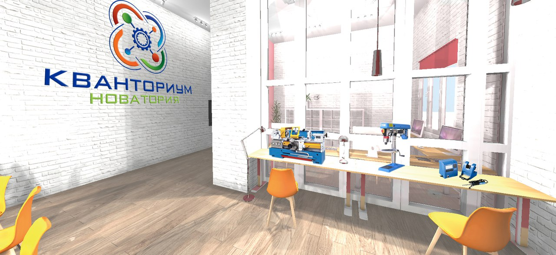
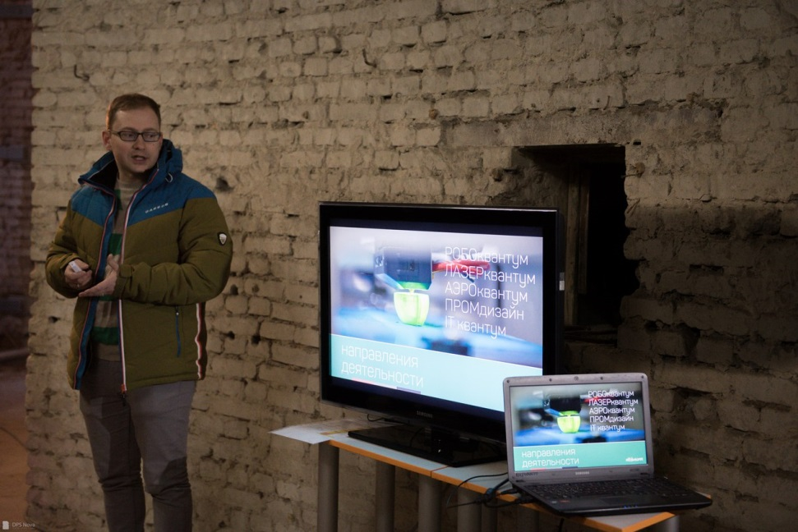
Подготовка к открытию технопарка

Slide 8
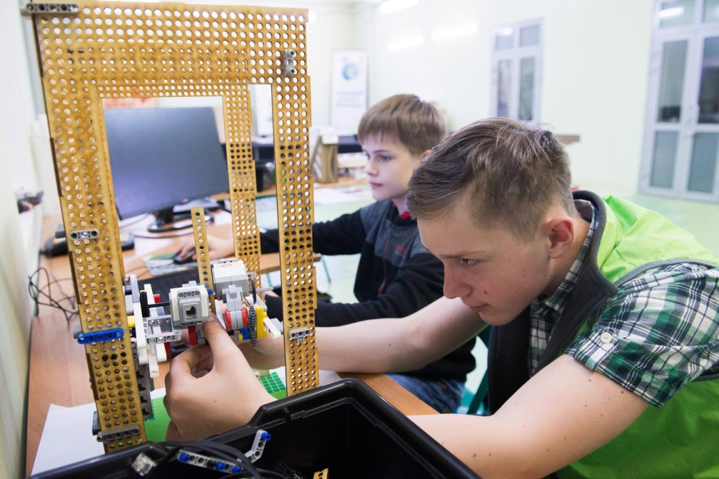
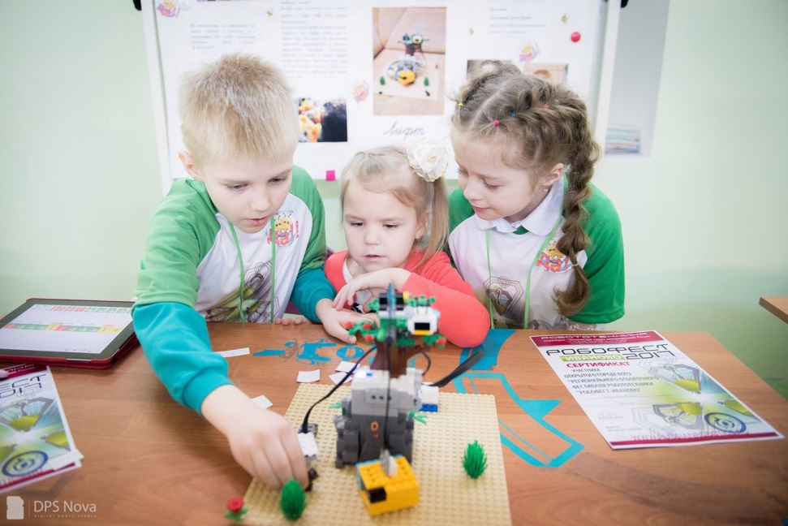
Развивается техническое творчество

Slide 9
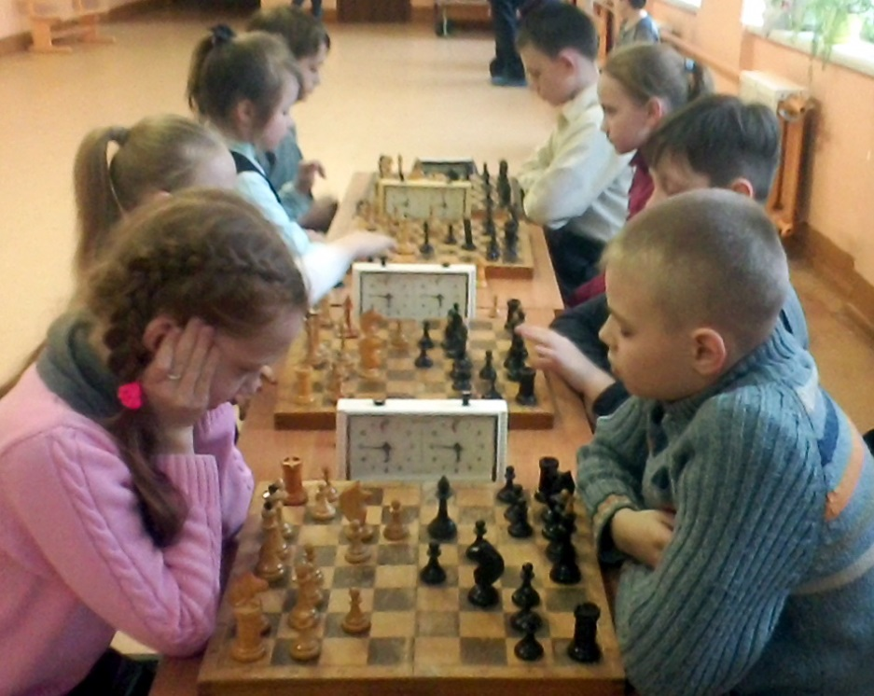
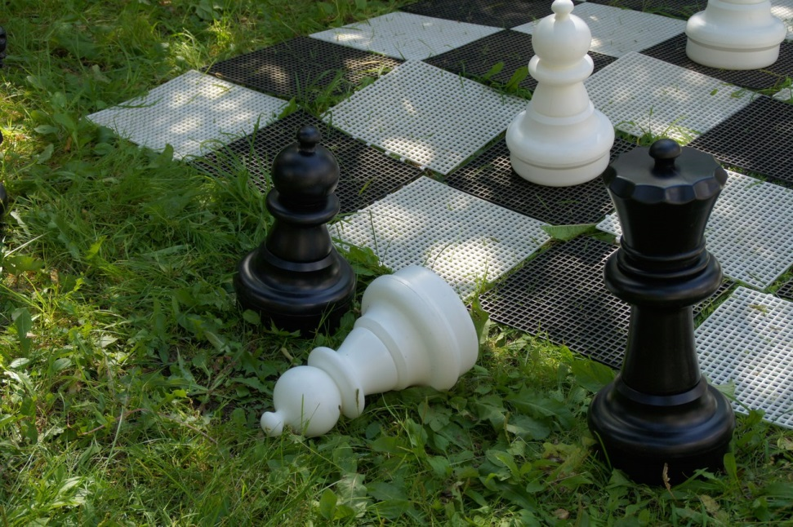
Возвращение
шахмат

Slide 10
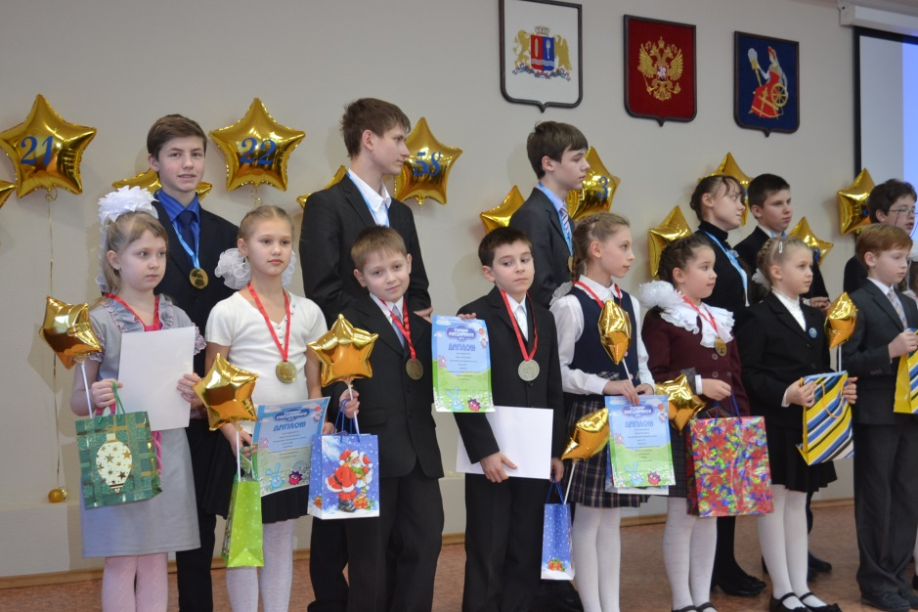
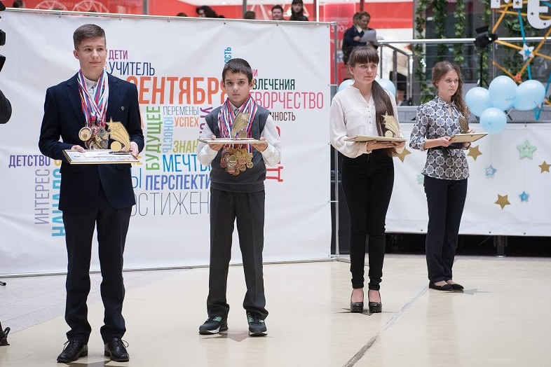
Грантовая поддержка

Slide 11
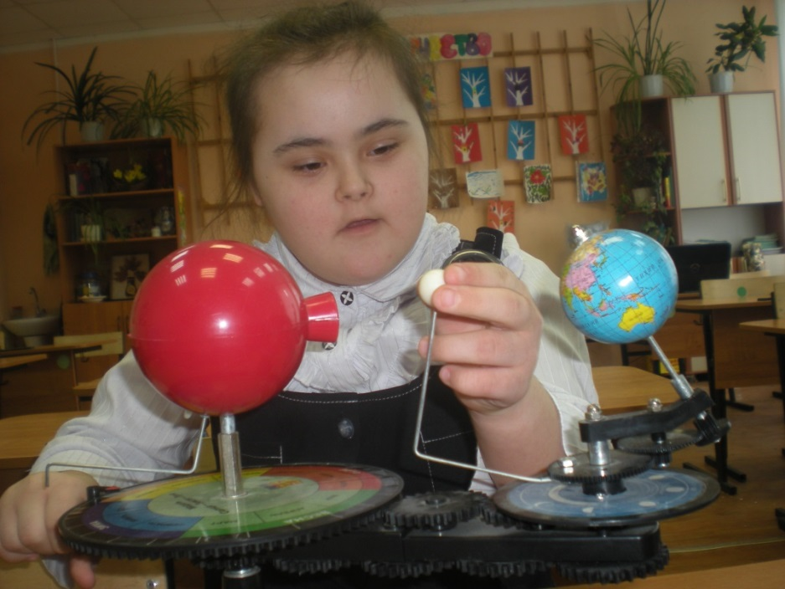
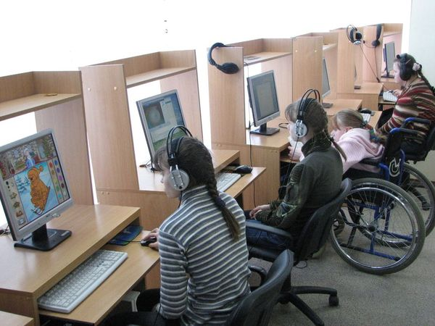
Инклюзия в образовании

Slide 12
ВНЕУРОЧНАЯ ЗАНЯТОСТЬ
 | Коли-чество обуча-ющихся в ОУ | Количество обучаю-щихся, занятых во внеурочное время | Количество занятых по программам дополни-тельного образования на базе школы | Количест-во занятых по програм-мам внеуроч-ной деятель-ности по ФГОС | Количест-во занятых по програм-мам дополни-тельного образова-ния вне школы | Коли-чество не занятых | % неза-ня-тых
2016-2017 | 37794 | 31888 | - | - | - | 5302 | 14
2017-2018 | 38902 | 333784 | 12258 | 22975 | 18263 | 4935 | 12,7

Slide 13
РЕЗУЛЬТАТЫ АНКЕТИРОВАНИЯ ШКОЛЬНИКОВ

Slide 14
Частота использования Интернета | Количество респондентов в %
Постоянно | 34,7
Часто | 35,4
Время от времени | 12,1
Редко | 8,5
Никогда | 7,6
Не дали ответ | 1,7

Slide 15
Желание проводить меньше времени в Интернете | Количество респондентов в %
Безусловно, да | 11,5
Пожалуй, да | 24,6
Не думал об этом | 30,6
Я и так мало провожу времени в интернете | 9,9
Нет, меня все устраивает | 23,2
Не дали ответ | 0,2

Slide 16
Ощущение, что Интернет мешает учебе, общению с людьми вне Интернета: | Количество респондентов в %
Да, безусловно | 10,9
Скорее да, чем нет | 24,1
Не замечал подобного | 19,8
Скорее нет, чем да | 24,1
Совершенно точно – нет. | 20,9
Не дали ответ | 0,2

Slide 17
Вид деятельности в Интернете | Средний балл
Слушаю музыку | 7,5
Смотрю фильмы | 6,2
Сижу в социальных сетях | 7,8
Веду блог | 1,8
Ищу полезную информацию | 6,6
Сижу на форумах | 2,6
Использую для учебы | 6,6
Знакомлюсь с целью завести новые отношения | 2,8
Играю | 4,6
Свой вариант (в процентах) | 0,5%

Slide 18
Обсуждение в Интернете подробностей своей личной жизни (делиться впечатлениями, эмоциями; рассказы о проблемах; обсуждение отношений с противоположным полом…) | Количество респондентов в %
Постоянно | 9,6
Часто | 18,5
Время от времени | 27,0
Редко | 23,4
Никогда | 19,4
Не дали ответ | 2,1

Slide 19
Степень полноты и правдивости информации о себе | Количество респондентов в %
Полностью соответствует реальности | 34,7
Больше соответствует реальности, но частично выдумана | 27,4
Поровну реальной и выдуманной информации | 14,2
Больше выдуманной, чем реальной | 9,3
Пишу полностью вымышленную | 9,8
Не дали ответ | 4,4

Slide 20

ПОРТАЛ иваново.детство.рф

Slide 21
Истек срок реализации ПР | Начнут готовить в этом году новый проект программы развития | Подготов-лено экспертных заключе-ния МБУ МЦ | Не имеют замечаний, написаны с глубоким анализом проблем, поиском конкрет-ных решений | Имеют сущест-венные замеча-ния
9 | 6 | 33 | 12 | 20

Slide 22
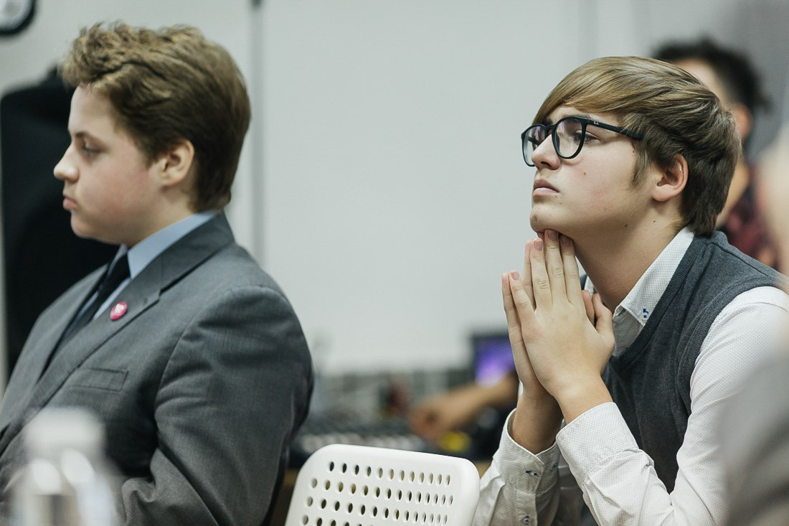

Slide 23
Нормативно-правовое сопровождение воспитательного процесса в образовательных учреждениях
Ведущий специалист управления образования
О.А. Чистякова

Slide 24
Федеральные документы, регламентирующие образовательную политику в области воспитания
Внеурочная деятельность
Дополнительное образование
- Федеральные законы;
- Указы президента;
- Федеральная целевая программа развития.
2018

Slide 25
Федеральные документы, регламентирующие образовательную политику в области воспитания
Внеурочная деятельность | Дополнительное образование
Приказ Министерства образования и науки РФ от 17 декабря 2010 г. № 1897 "Об утверждении и введении в действие федерального государственного образовательного стандарта основного общего образования" (с изменениями, утвержденными приказом Минобрнауки России от 29.12.2014г. № 1644) Письмо Министерства образования и науки РФ от 12 мая 2011 г. № 03-296 «Об организации внеурочной деятельности при введении федерального государственного образовательного стандарта общего образования» | Приказ Министерства образования и науки РФ от 29 августа 2013 г. N 1008 "Об утверждении Порядка организации и осуществления образовательной деятельности по дополнительным общеобразовательным программам"
Является частью основной образовательной программы Закон Российской Федерации «Об образовании» №273-ФЗ от 29.12.12 | Реализует дополнительные образовательные общеразвивающие и предпрофессиональные программы Федеральный закон РФ "Об образовании в Российской Федерации«, N 273-ФЗ | гл. 10, ст. 75
2018

Slide 26
Федеральные документы, регламентирующие образовательную политику в области воспитания
Внеурочная деятельность | Дополнительное образование
Формы организации внеурочной деятельности определены государственным стандартом образования | Формы обучения по дополнительным образовательным программам определяются организацией, осуществляющей образовательную деятельность, самостоятельно
Санитарно-эпидемиологические правила и нормативы СанПиН 2.4.2.2821-10 "Санитарно-эпидемиологические требования к условиям и организации обучения в общеобразовательных учреждениях | Санитарно-эпидемиологические требования СанПиН 2.4.4.3172-14 к устройству, содержанию и организации режима работы образовательных организаций дополнительного образования детей
2018

Slide 27
Постановление Правительства Ивановской области от 15.01.2018 №9-п
«О внесении изменений в постановление правительства Ивановской области от 06.12.2017 №464-п «Об утверждении нормативов обеспечения государственных гарантий реализации прав на получение общедоступного и бесплатного общего образования, обеспечения дополнительного образования в муниципальных образовательных организациях и возмещения затрат на финансовое обеспечение получения общего образования в частных образовательных организациях на 2018 год и на плановый период 2019 и 2020 годов»

Slide 28
Федеральные документы, регламентирующие образовательную политику в области воспитания
Письмо Минобрнауки РФ от 18.08.2017 N 09-1672
«О направлении Методических рекомендаций по уточнению понятия и содержания внеурочной деятельности в рамках реализации основных общеобразовательных программ, в том числе в части проектной деятельности»
2017

Slide 29
Локальные акты, регламентирующие воспитательную работу и внеурочную деятельность
План воспитательной работы школы и классного руководителя.
Положение о порядке нормирования и учёта внеурочной деятельности.
Положение об организации внеурочной деятельности учащихся.
Порядок приёма на обучение по дополнительным образовательным программам.
Правила посещения мероприятий, не предусмотренных учебным планом.
Положение о ведении журнала внеурочной деятельности (кружки, секции, работа с классом, работа с родителями).
Положение о рабочей программе внеурочной деятельности.
Положение о программе дополнительного образования.
Положение о модели портфолио индивидуальных образовательных
достижений и др.

Slide 30


Учёт охвата детей и статистика
Форма № 1-ДОП
СВЕДЕНИЯ О ДЕЯТЕЛЬНОСТИ организации, осуществляющей образовательную деятельность по дополнительным общеобразовательным программам для детей
2018

Slide 31
Межведомственное и сетевое взаимодействие по организации досуговой занятости детей и подростков в рамках плана мероприятий по реализации в 2017-2020 годах на территории города Иванова Стратегии развития воспитания в Российской Федерации на период до 2025 года
Ведущий специалист управления образования Игнатенко Г.В.

Slide 32
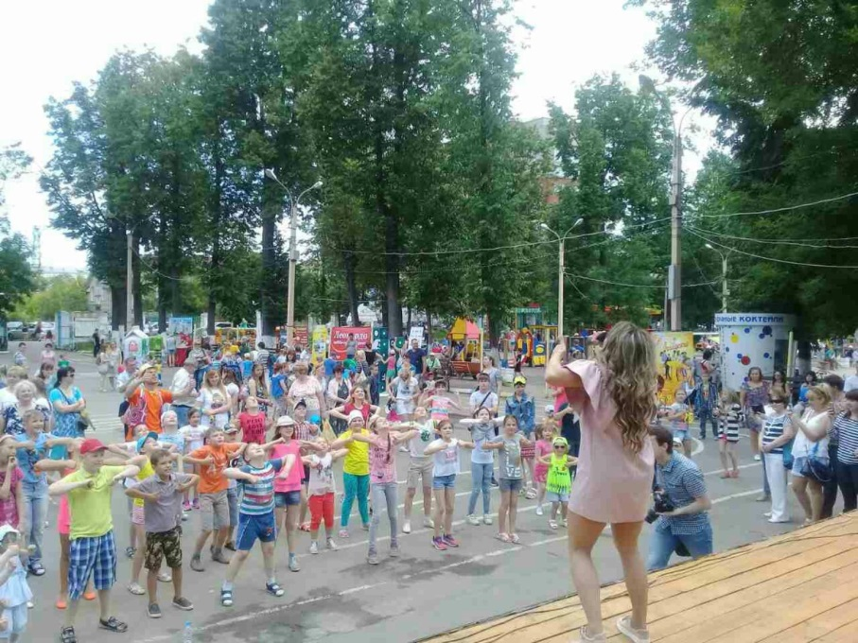
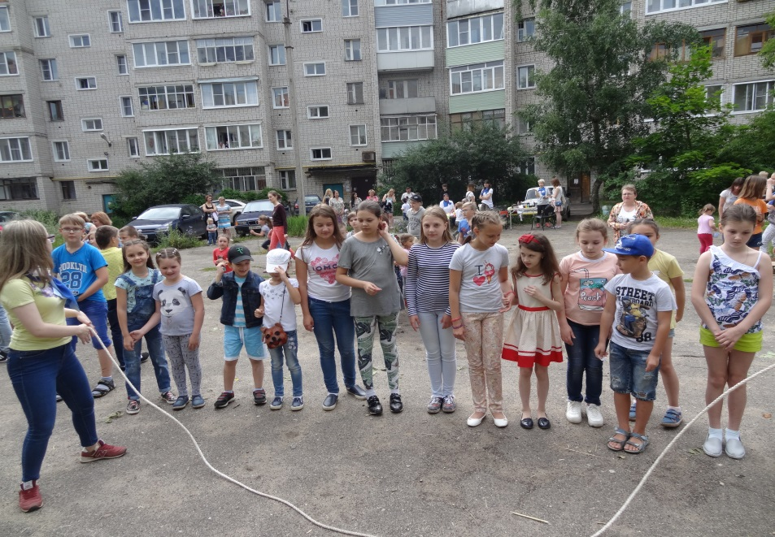
Вариативные формы занятости

Slide 33
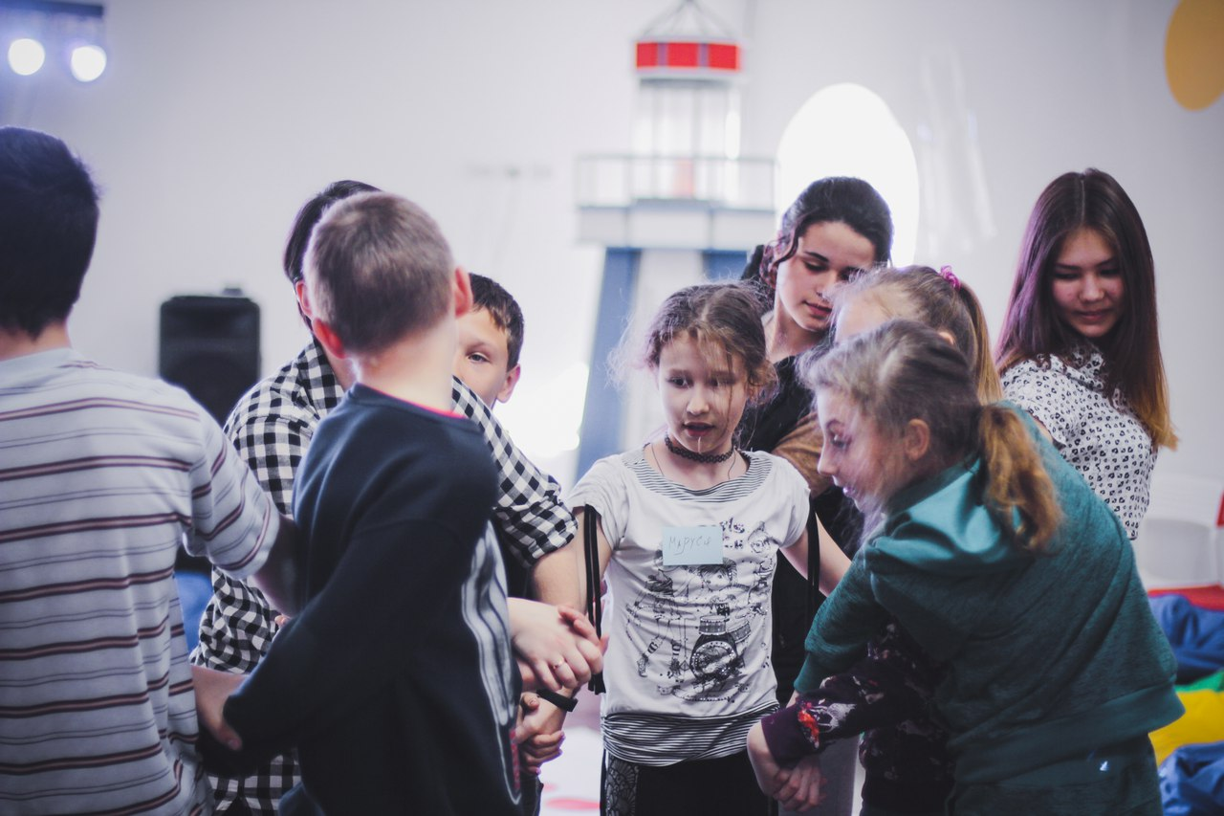
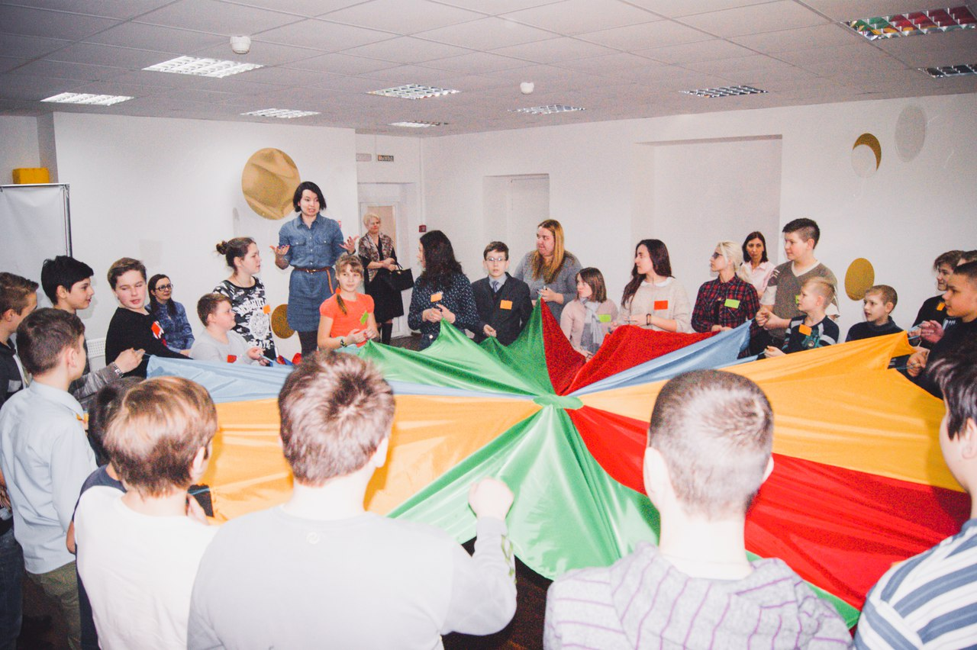
«Будь в центре!»
«МБУ ДО ЦПР «Перспектива»

Slide 34
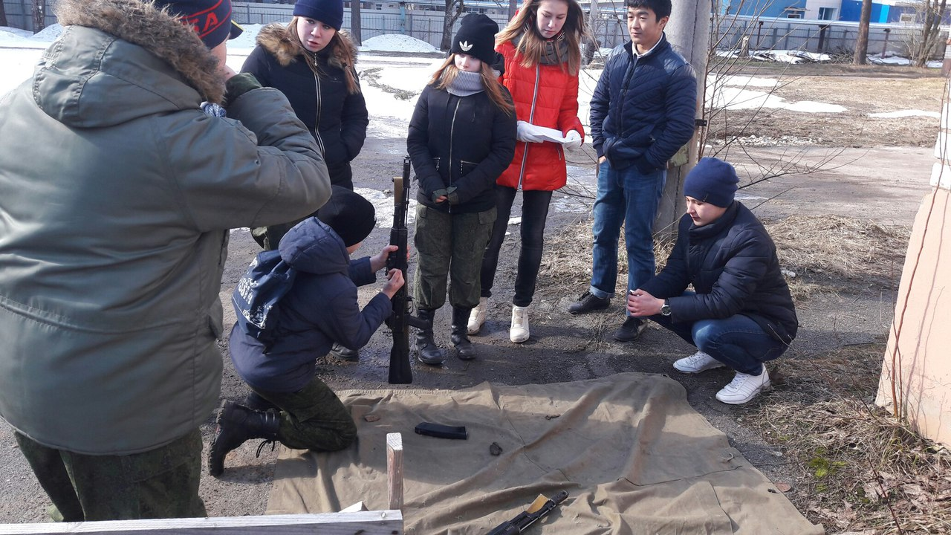
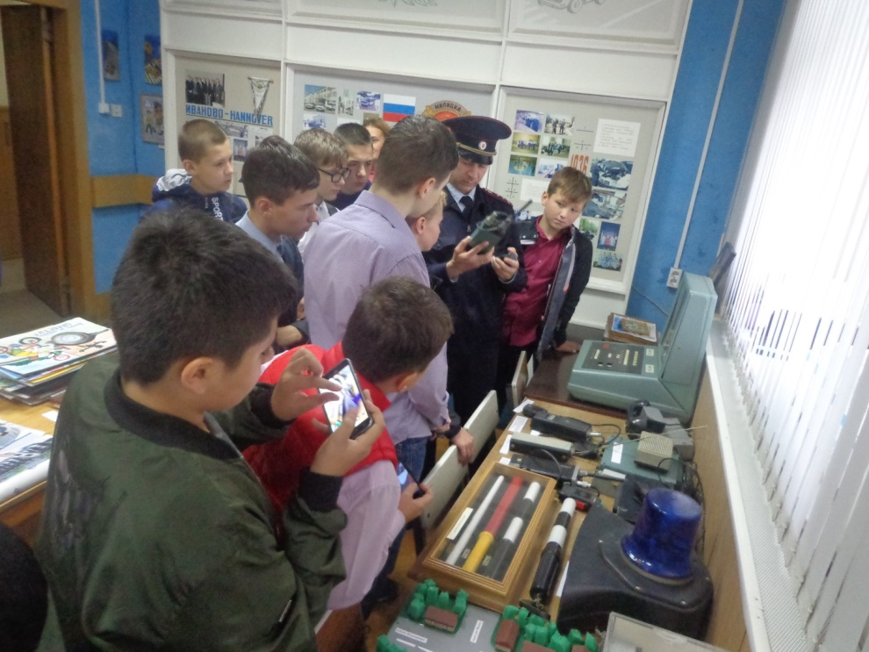
«Будь в центре!»
МБУ ДО ДДТ №3

Slide 35
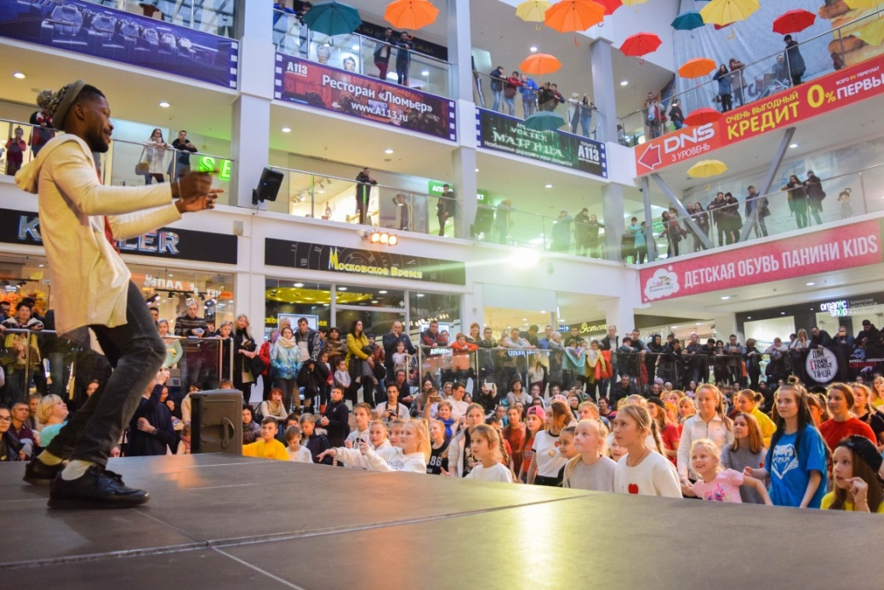
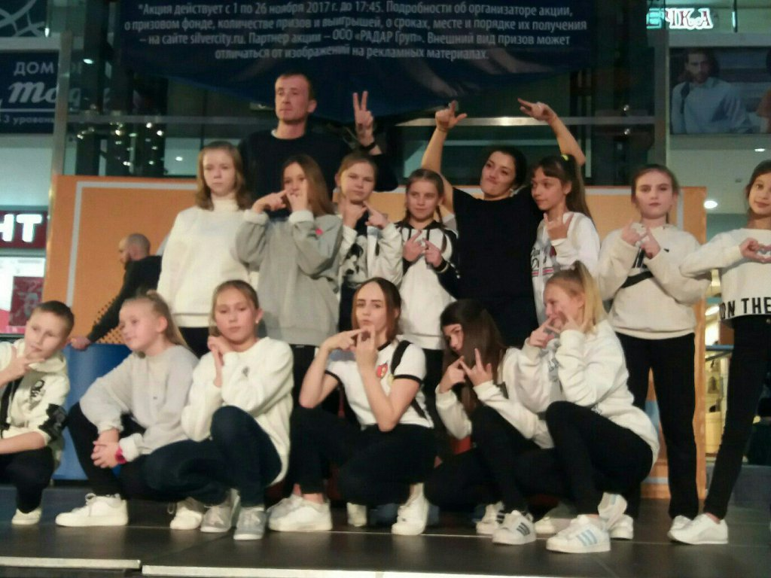
Проект «Танцующие дети»

Slide 36
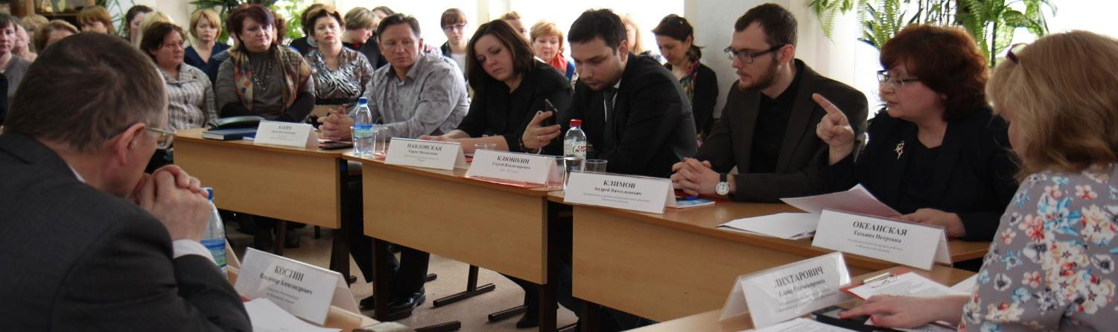
Повышение эффективности работы с родителями
Родительские собрания в школах
Web-собрания родительской общественности
Активные формы взаимодействия
Органы общественного самоуправления (родительские комитеты, управляющие Советы)

Slide 37
Великие составные части счастья: иметь, чем заняться, что любить и на что надеяться. (Э.Чалмерс)

Slide 38
Эффективные практики воспитания и социализации детей и подростков
Ищук Е.В., заместитель директора по УВР, МБОУ СШ №8, Четверикова Н.В., заместитель директора по УВР, МБОУ «Гимназия №3»

